Slide 1
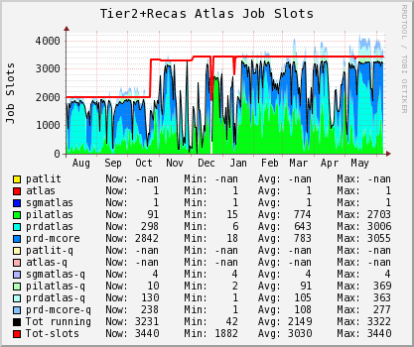
Il calcolo ATLAS a Napoli nel 2014/2015
Integrazione del Tier2 con l’infrastruttura RECAS:
Nel 2014 messi in produzione 1500 nuovi job slot e 400 TB di spazio disco
In 4 nuovi rack raffreddati
Con la collaborazione di due contrattisti RECAS
Ristrutturazione della rete e introduzione di un nuovo router con porte a 10Gbps
Introduzione dei job di produzione multicore
Migliorata l’efficienza con nuovi tool di monitoring e di configurazione
Pronti per il Run2!

Slide 2
I server per l’interattivo: atlasui.na.infn.it
atlasui01 (24 CPU, 24GB di RAM),
atlasui02 (8 CPU , 24 GB di RAM),
atlasui03 (24 CPU, 64 GB di RAM)
Dall’esterno della rete di sezione, ssh sulla porta 5022:
ssh –p 5022 atlasui.na.infn.it
Condividono gli utenti, le home directories e le aree dati:
/data1 13 TB
/data2 4.5 TB
/data3 8.8 TB
Per cambiarsi la password: yppasswd nomeutente
Per problemi mail a doria@na.infn.it e arturos@cern.ch
Quando le CPU delle UI non sono usate dagli utenti, vengono utilizzate per la produzione con ATLAS@home (BOINC)

